Slide 1
임베디드시스템 3주차 [복습]

Slide 2
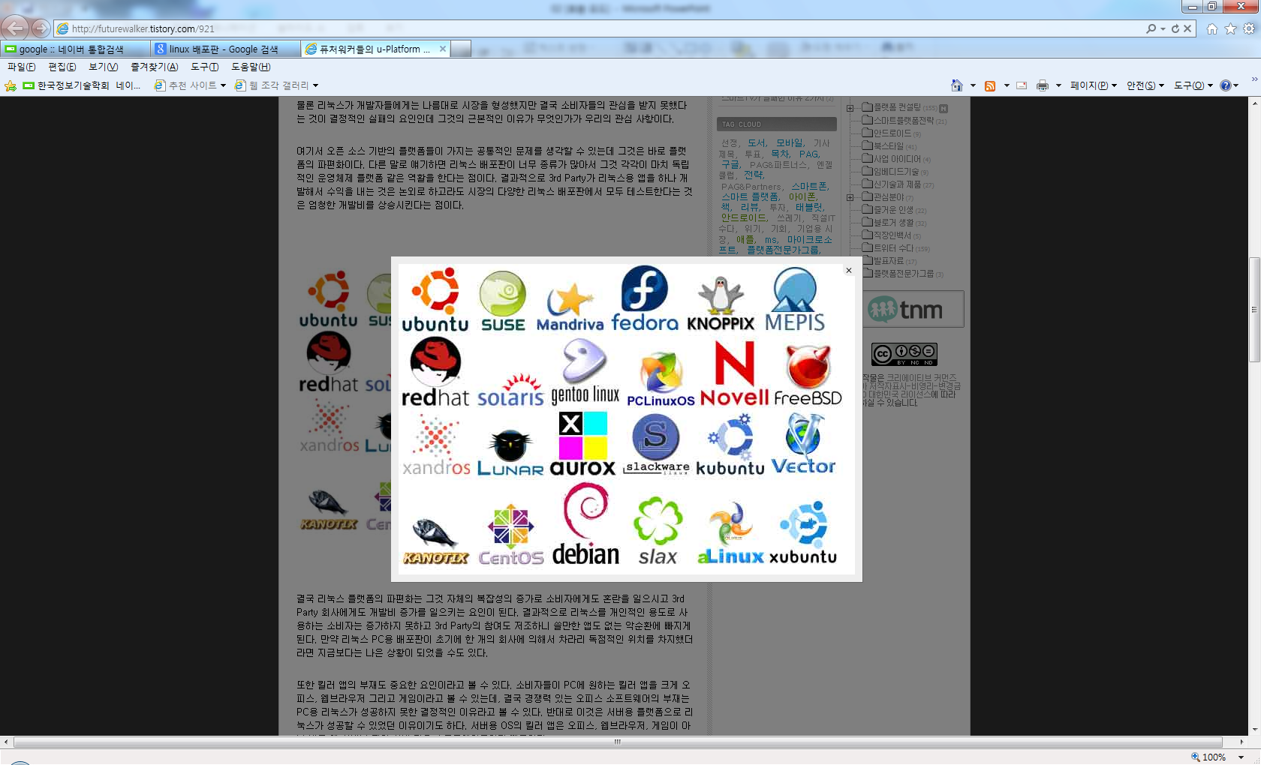
리눅스 배포판
리눅스 배포판 구성요소
리눅스 커널 + 여러가지 쉘(shell) + 시스템 유틸 + 시스템 프로그래밍 + 언어에 따른 폰트 + 각종 라이브러리 + X 윈도우 + 업무용 응용프로그램 + 리눅스 서버용 프로그램들 + 설치용 프로그램 + 부트로더
리눅스 배포판의 종류
오늘날에는 전세계적으로 약 300여 가지의 배포판이 존재한다

Slide 3



리눅스 배포판 계열
Debian 계열 (deb 기반)
RedHat 계열 (rpm 기반)
Slackware 계열

Slide 4
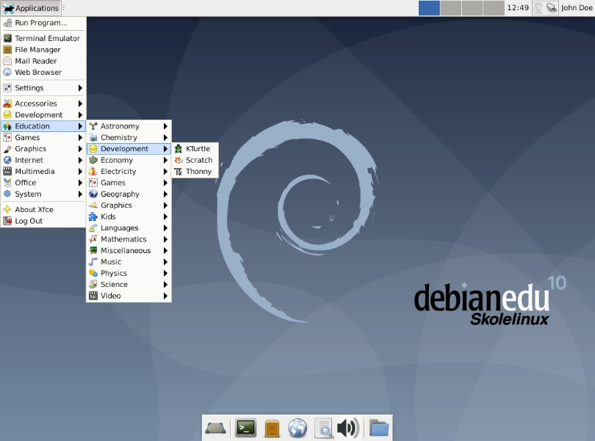
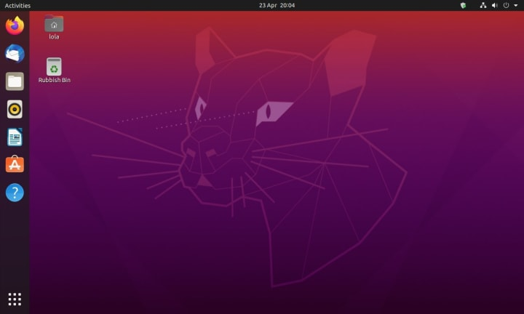
Debian 계열 (deb 기반)
1-1. Debian
- 범용(데스크탑용/서버용) 이다.
- 가장 안정적이다.
- 다른 여러 배포판의 기반이 된다.
1-2. Ubuntu
- 범용(데스크탑용/서버용) 이다.
- 데비안 기반이다.
- 편리한 설치와 유지보수, 사용자 친화적 사용법을 가지고 있다.
- 안드로이드 커널-플랫폼 빌드에 기본으로 사용되는 리눅스OS 이다.
- 서드 파티를 지원 (자유소프트웨어 뿐만 아니라 독점 라이선스 드라이버, mp3 파일 지원) 한다.

Slide 5
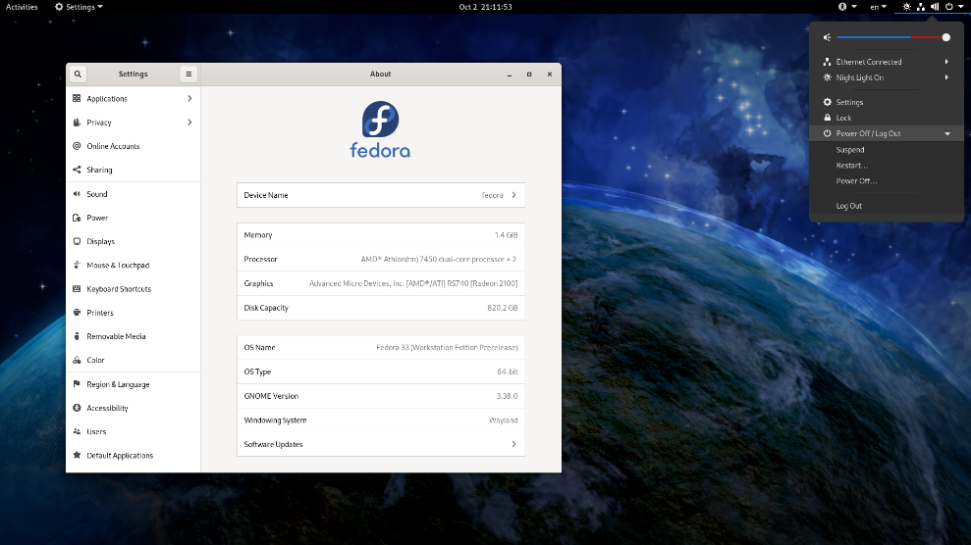
RedHat 계열 (rpm 기반)
2-1. Fedora
- 범용 (데스크탑용/서버용) 이다.
- 레드햇 리눅스 기반이다.
- 유지 보수 기간은 1년 (서버로 적합하지 않음) 으로 짧다.
- 최신 기술 도입에 가장 적극적인 배포판이다.
- 레드햇사의 후원과 개발 지원을 받는다.
- 레드햇사가 개발하던 레드햇 리눅스 (무료 배포판)를 배포 중단하고 RHEL (유료 배포판)의 개발과 지원에만 전념하면서 시작되었다.
2-2. RHEL (RedHat Enterprise Linux)
- 유료, 상용, 기업용 (데스크탑용/서버용/고급플랫폼용) 이다.
- 페도라 기반 (안정성이 좋음 : 페도라에서 이미 안정성을 검증받은 기술만을 도입) 이다.
- 비용 지불시 redhat사에서 기술 지원을 공급한다.

Slide 6
Slackware 계열
3-1. Slackware linux
- 숙련자용이다.
- 초기 리눅스 배포판이다.
- tgz 패키지 포맷 사용 (압축파일 형태의 패키지) 한다.
- 매우 안정적이고 가장 유닉스와 비슷하다. (텍스트 기반 설치 - fdisk로 파티션 분할, 환경설정 파일 직접 수정 등.. )
3-2. openSUSE
- 범용(데스크탑용) 이다.
- slackware linux 기반이다.
- rpm 패키지 포맷을 사용한다.
- YaST (Yet another Setup Tool) : 그래픽 환경의 시스템 관리자 (제어판) -> GUI를 통한 편리한 환경 설정이 가능하다.
- Zypp : 패키지 관리자이다.

Slide 7
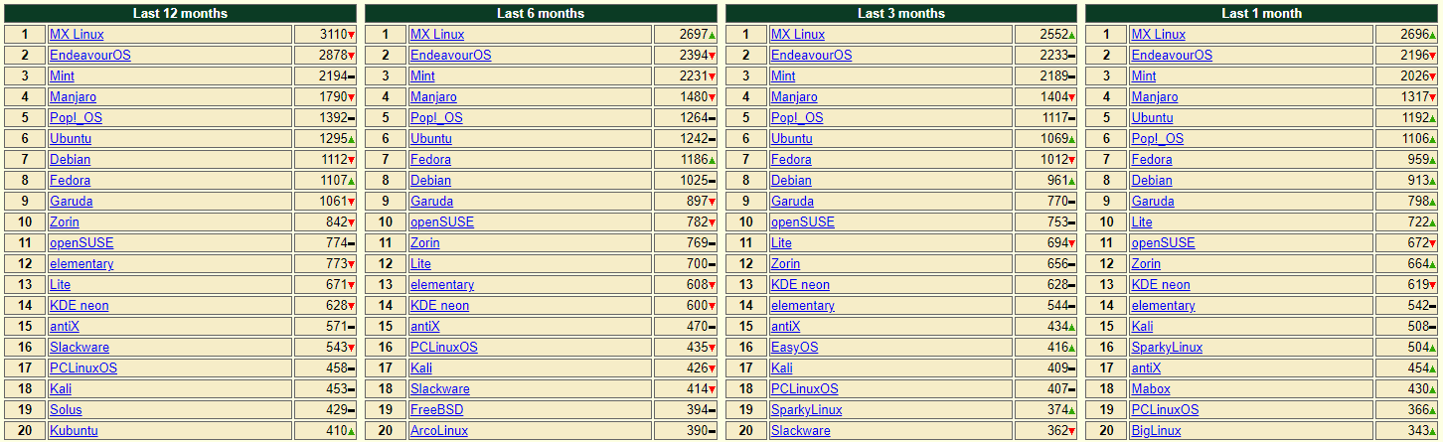
https://distrowatch.com/dwres.php?resource=popularity

Slide 8
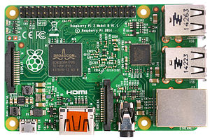
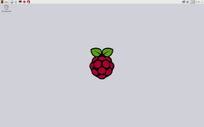
라즈비안(Raspbian)
라즈베리 파이 재단이 개발한 라즈베리파이 전용 운영체제
라즈베리 파이 계열의 저성능 ARM CPU에 최적화
데비안 기반으로 구성

Slide 9
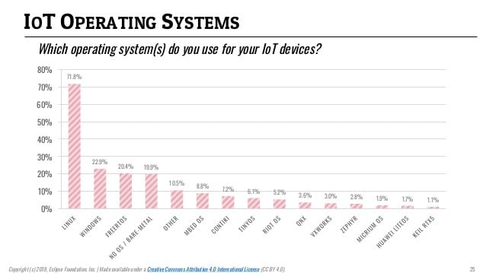

Slide 10
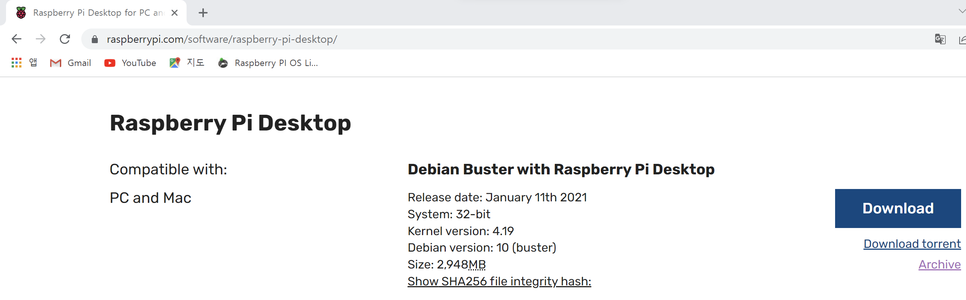
Raspbian 다운로드
www.raspberrypi.com >> Software >> Download Raspberry Pi Desktop >> Download >> iso 파일 획득

Slide 11
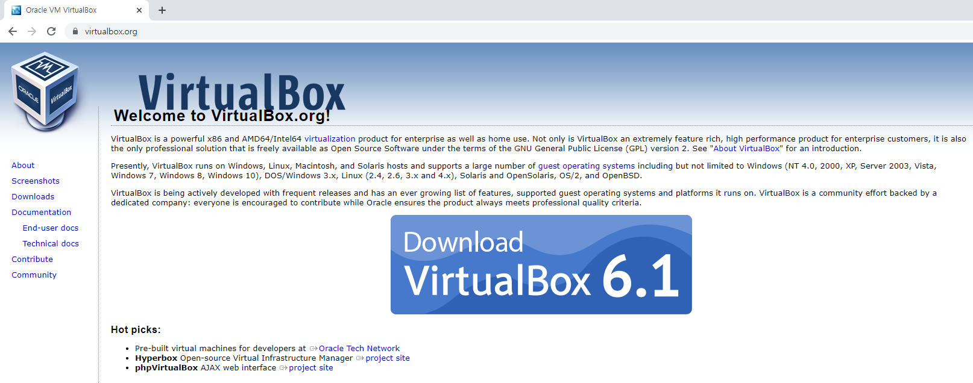
VirtualBox 설치
무료 가상화 프로그램
운영체제 상에서 가상의 컴퓨터를 구동하는 가상화 솔루션
https://www.virtualbox.org/

Slide 12
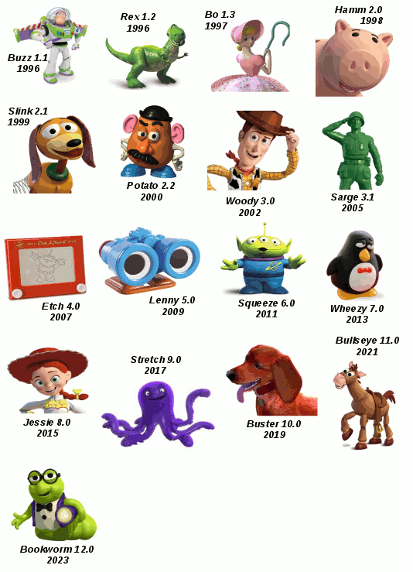
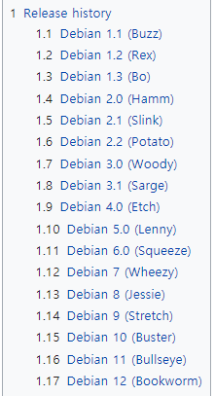
Raspbian 설치
라즈비안을 다운받는다.
https://www.raspberrypi.org/software/operating-systems/
Raspberry Pi OS Lite을 다운받는다.

Slide 13
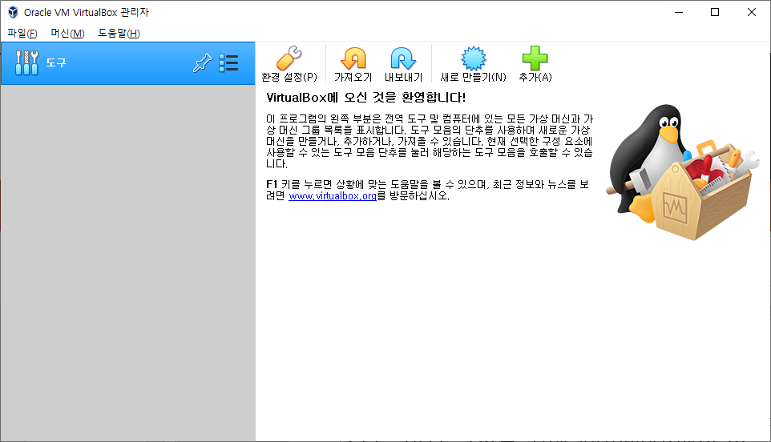
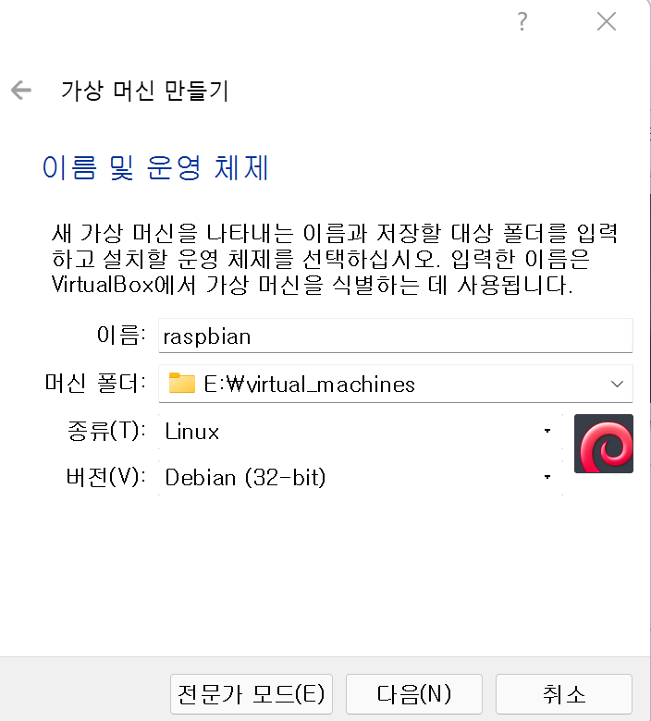
라즈비안 설치를 위해 VirtualBox에서 시스템을 생성한다.

Slide 14
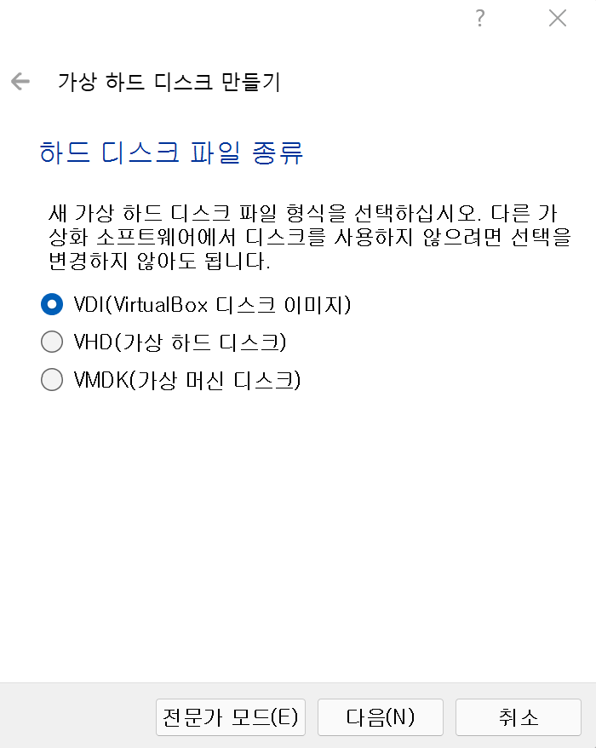
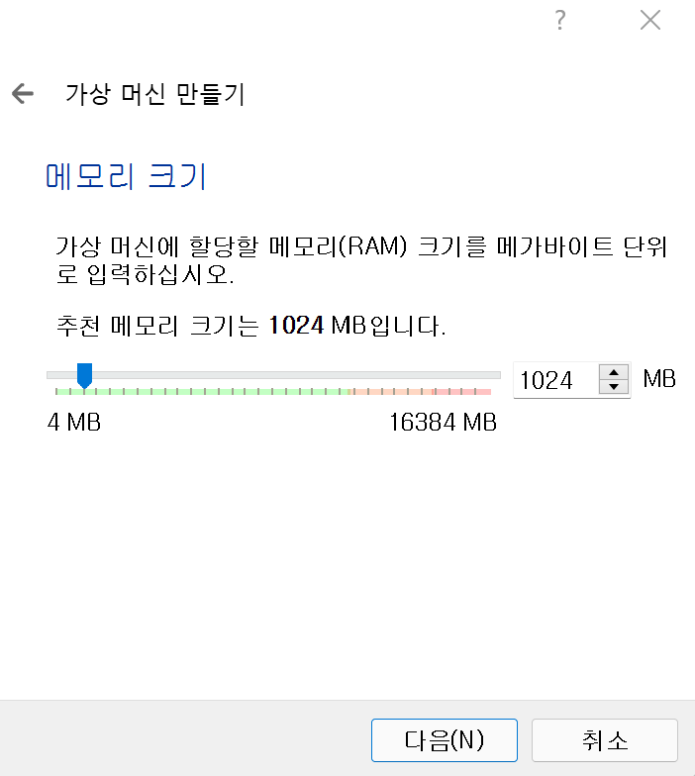
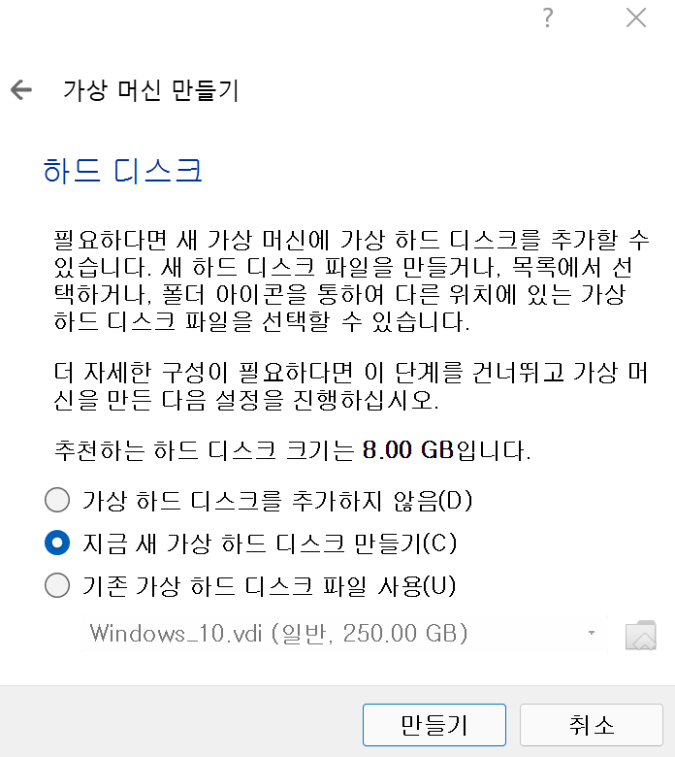

Slide 15
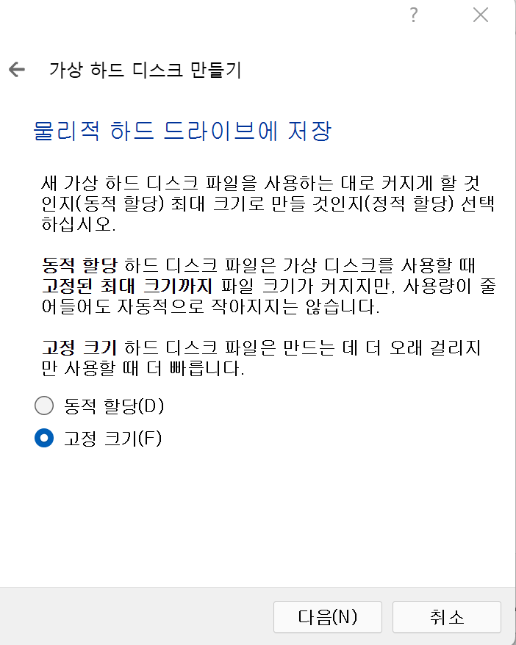
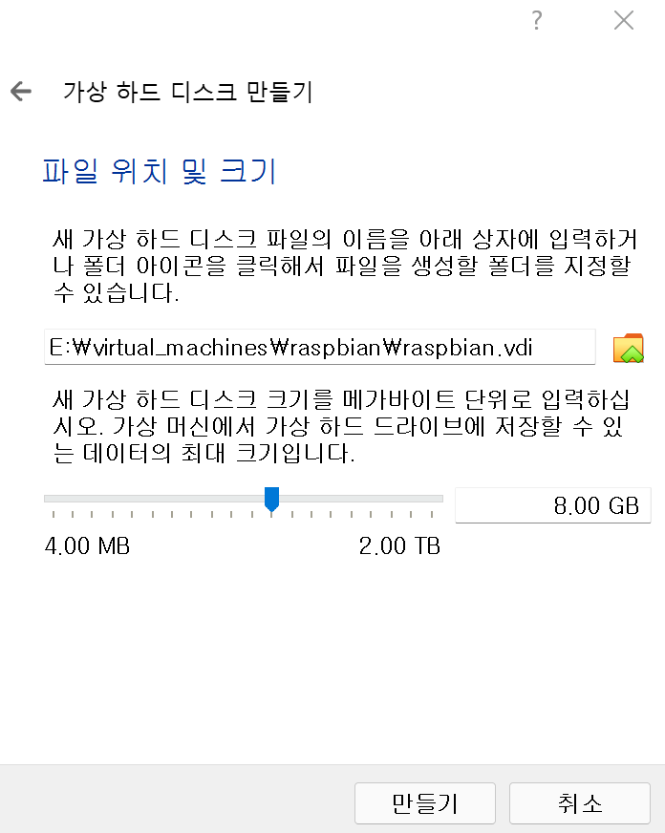

Slide 16
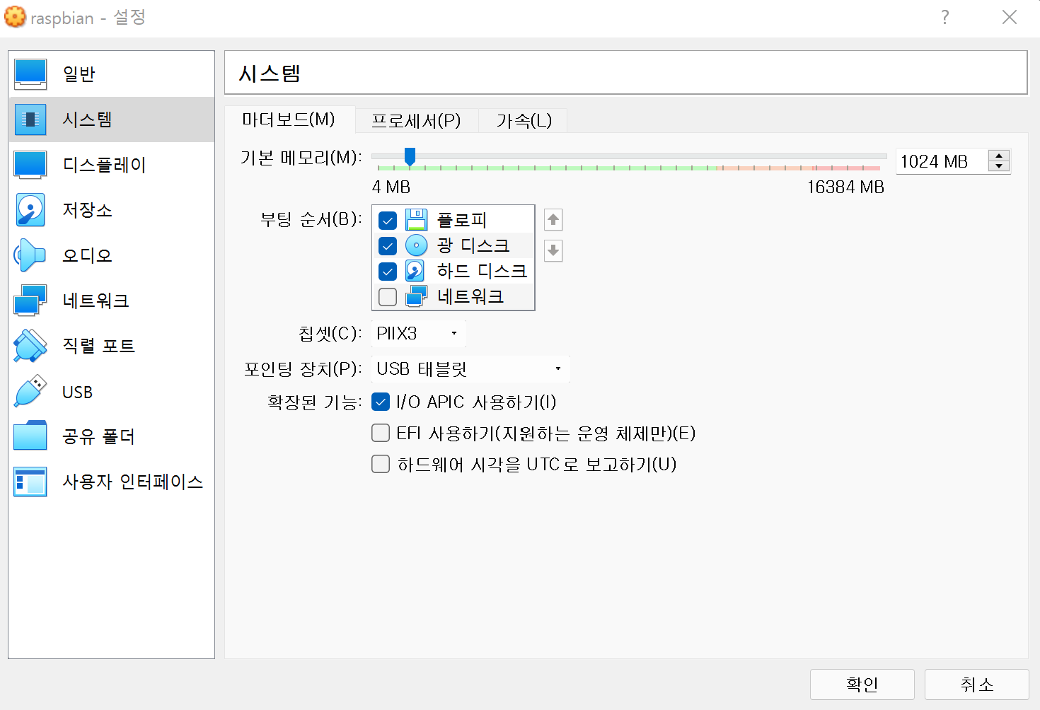
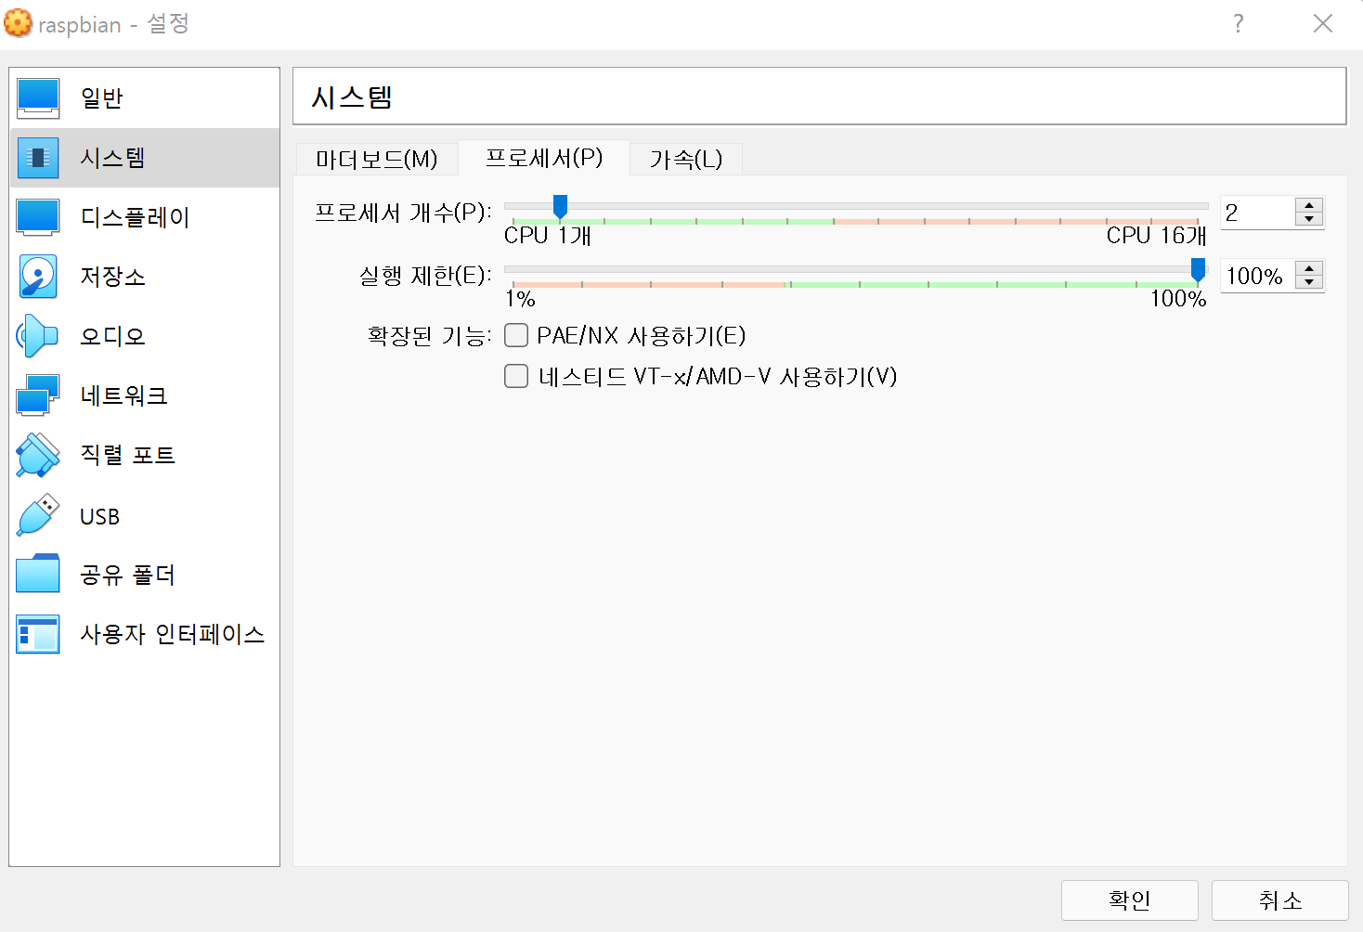

Slide 17
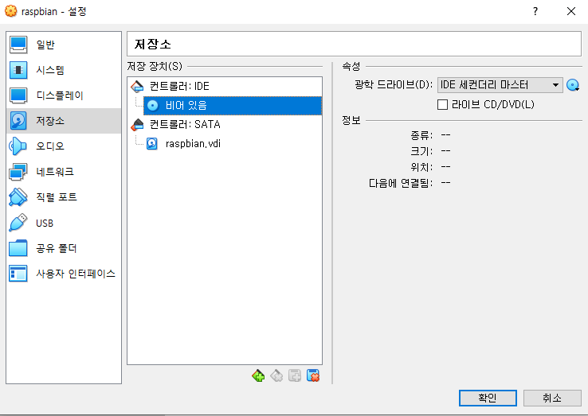
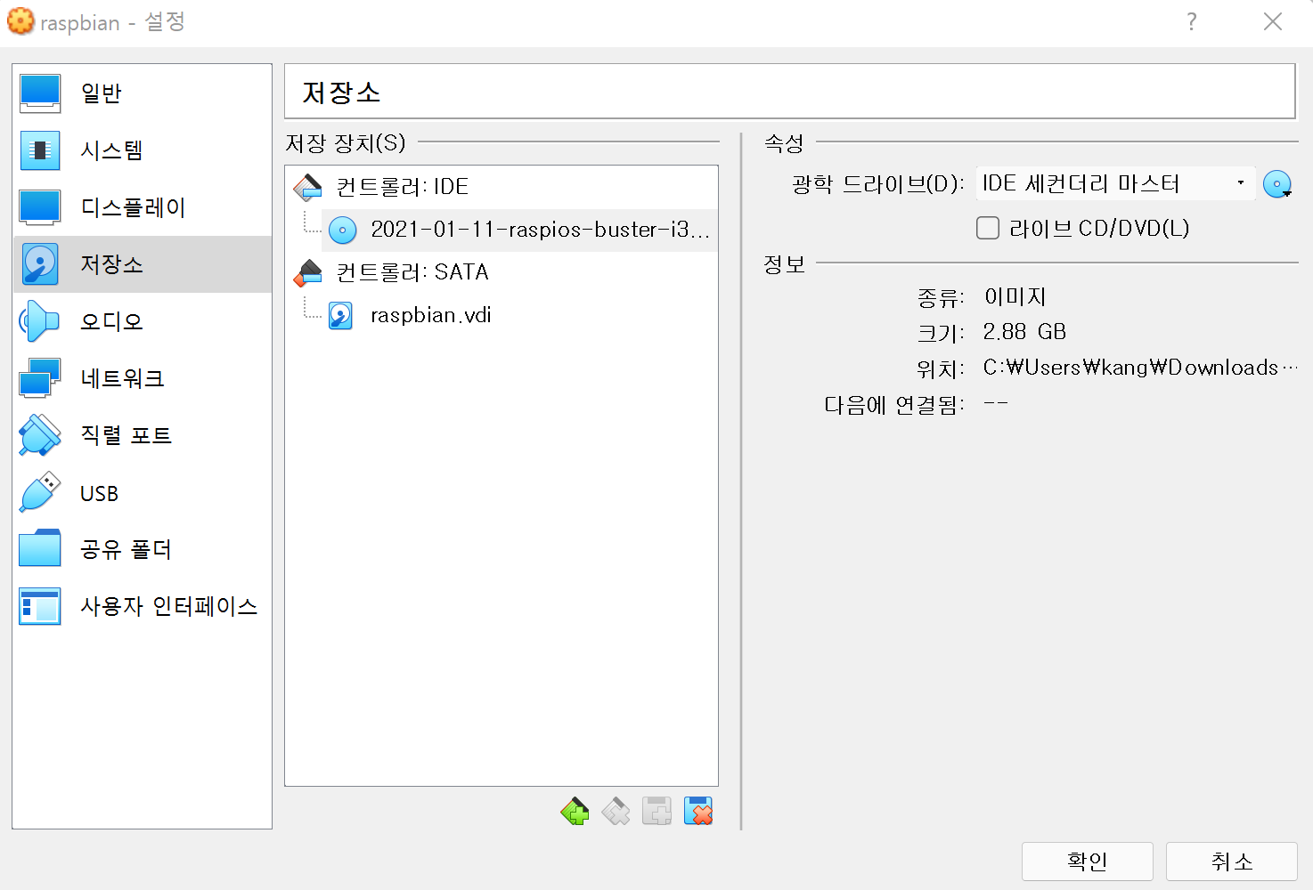

Slide 18
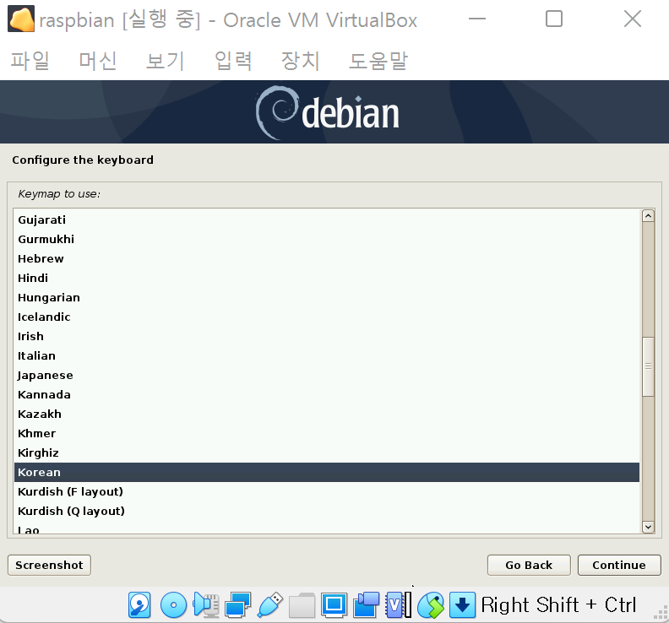
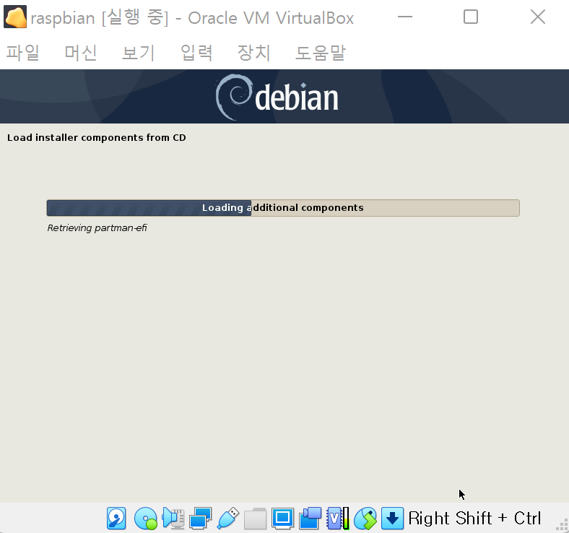
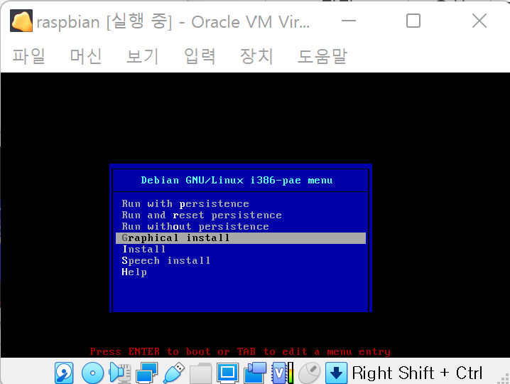

Slide 19
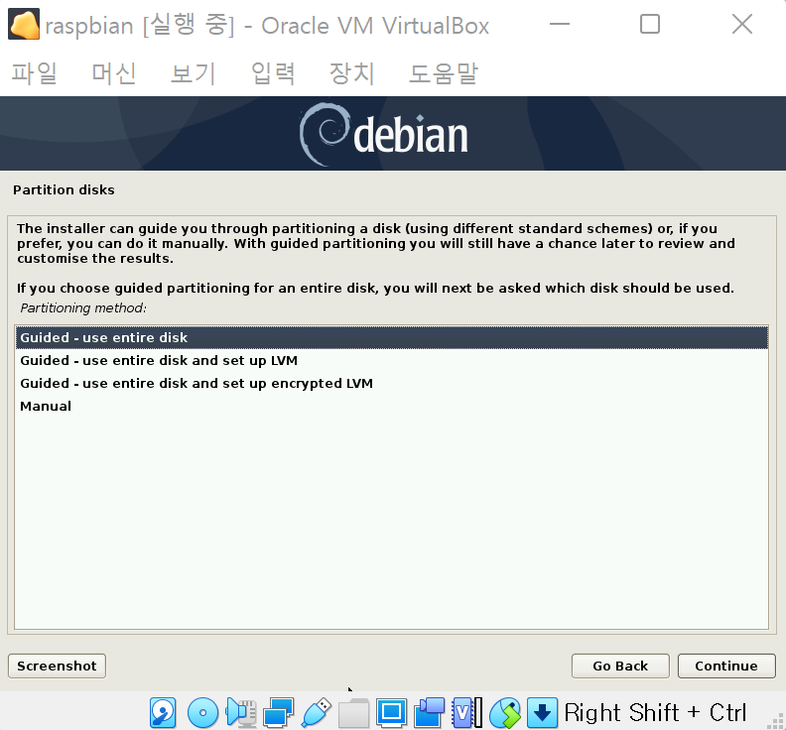
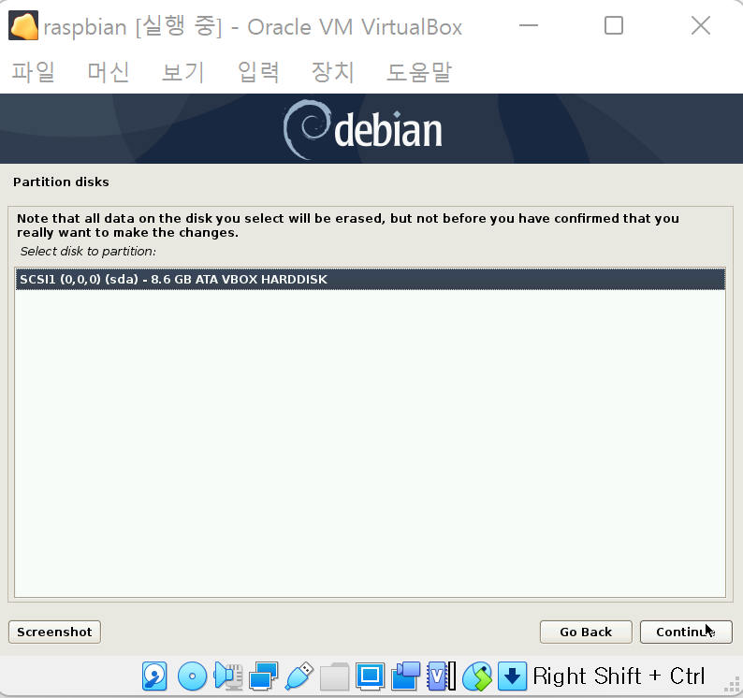
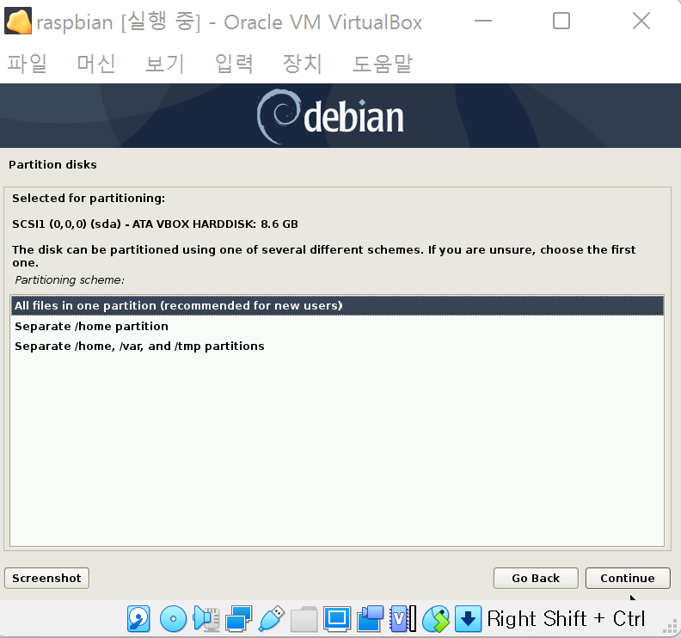

Slide 20
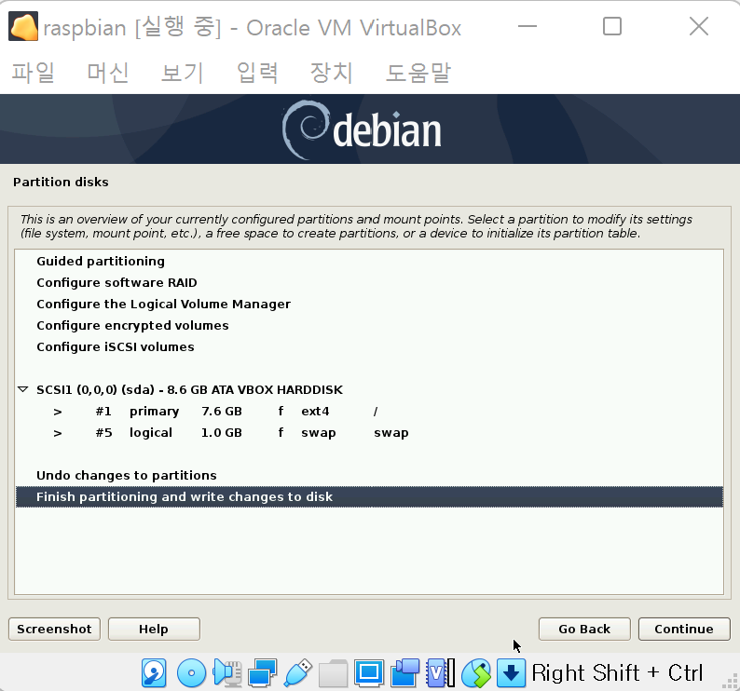
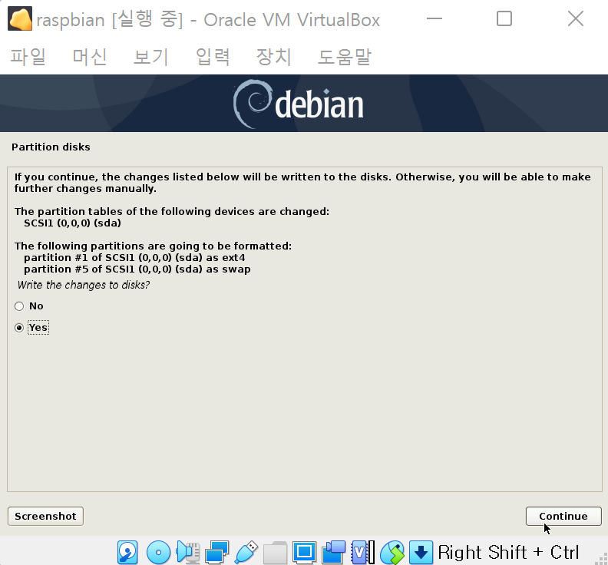
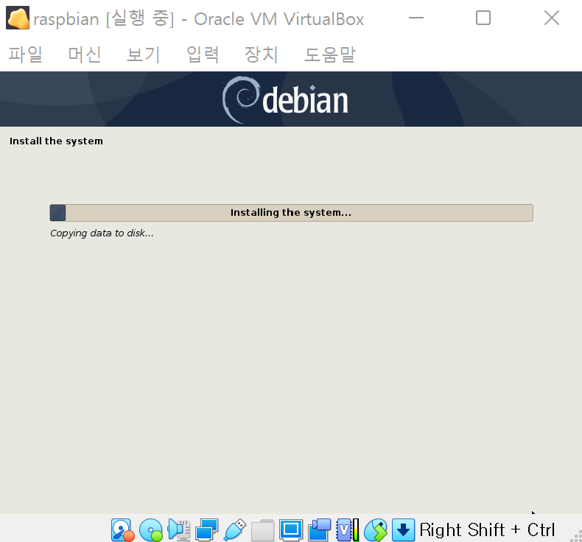

Slide 21
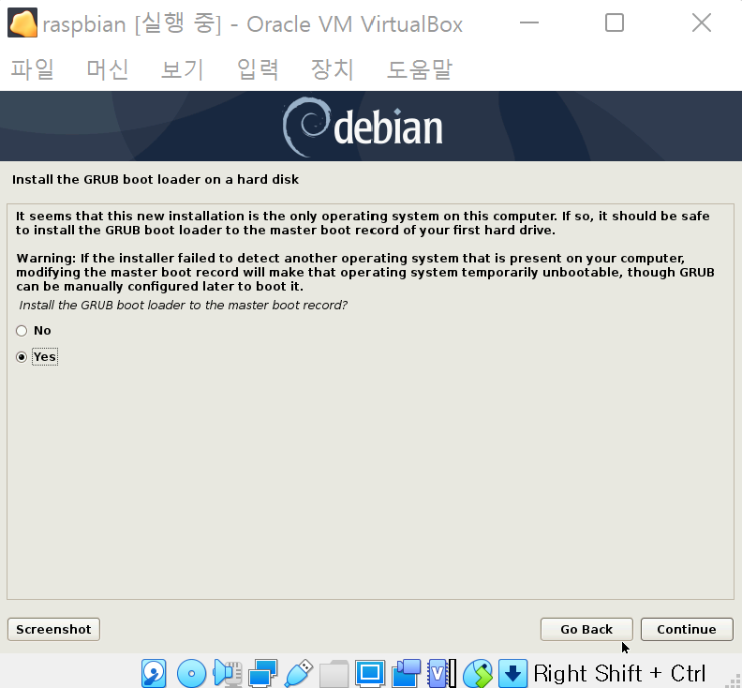
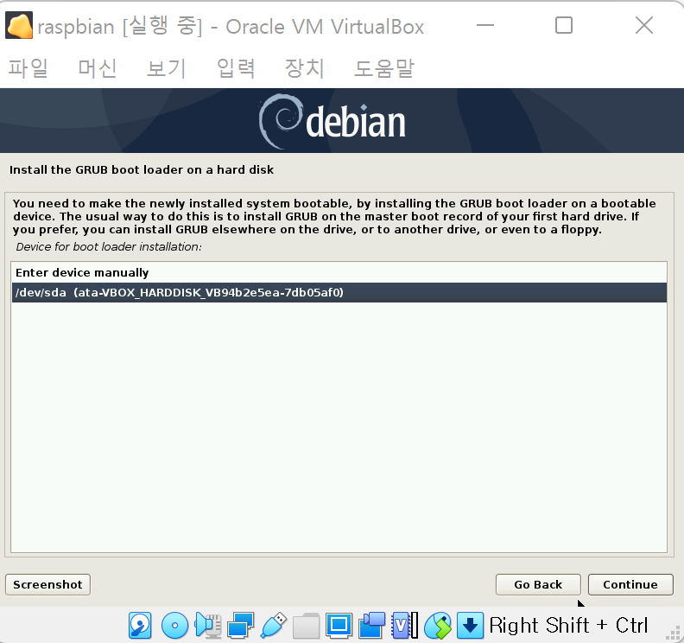
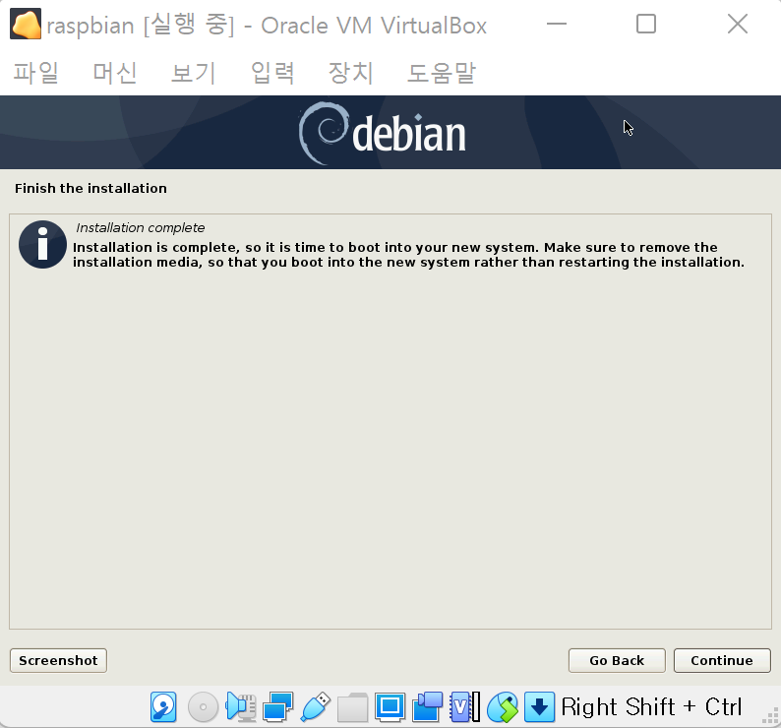

Slide 22
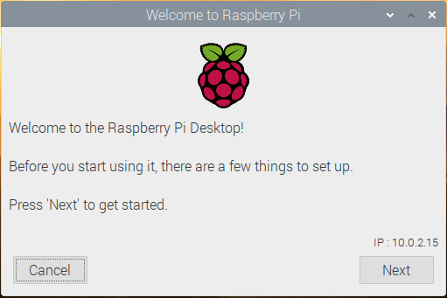
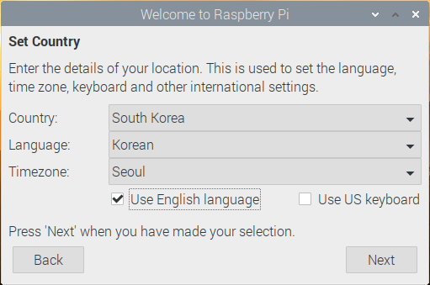
설정

Slide 23
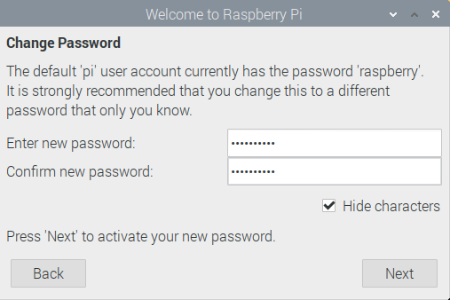

Slide 24
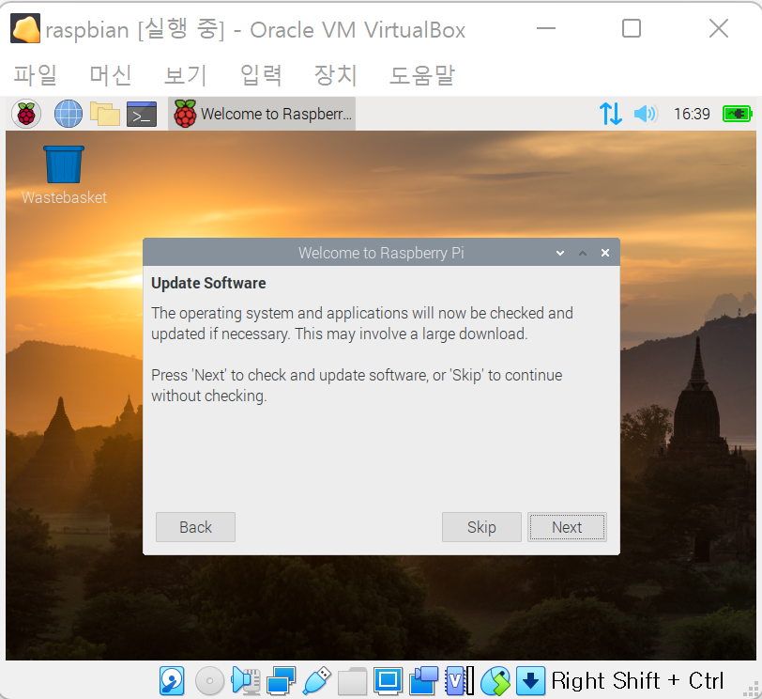
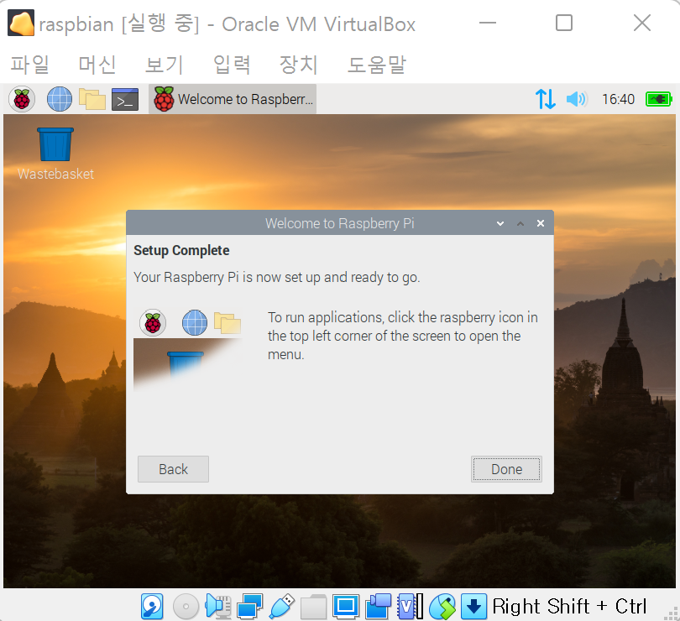

Slide 25
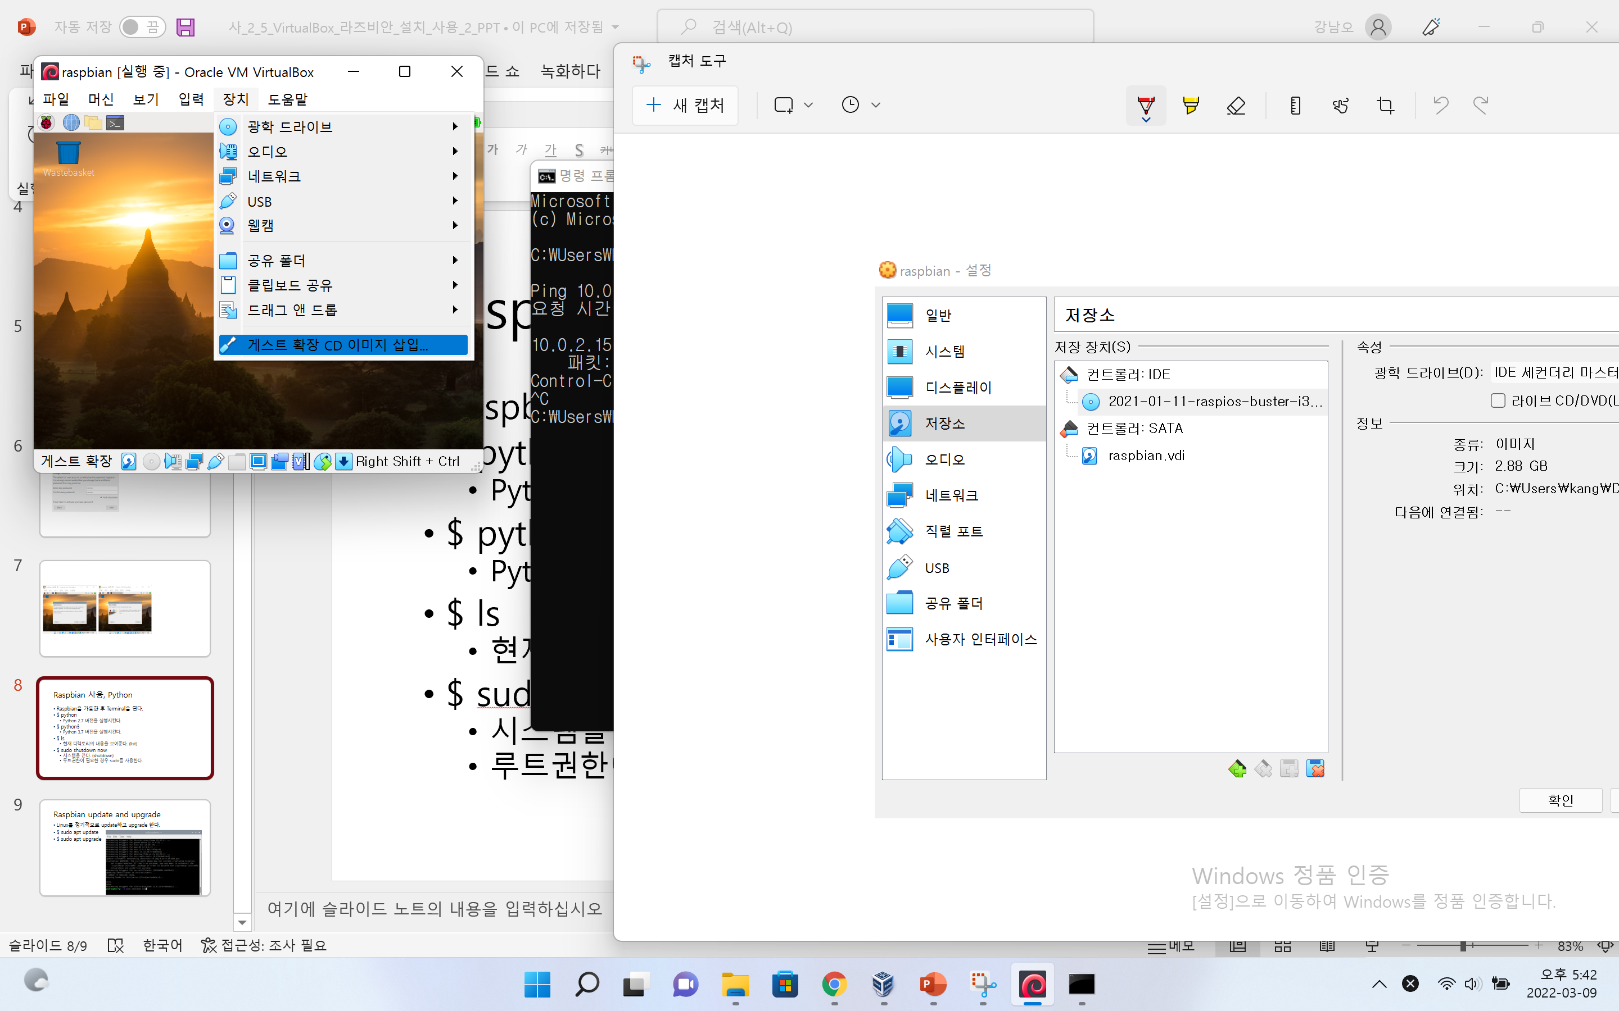

Slide 26
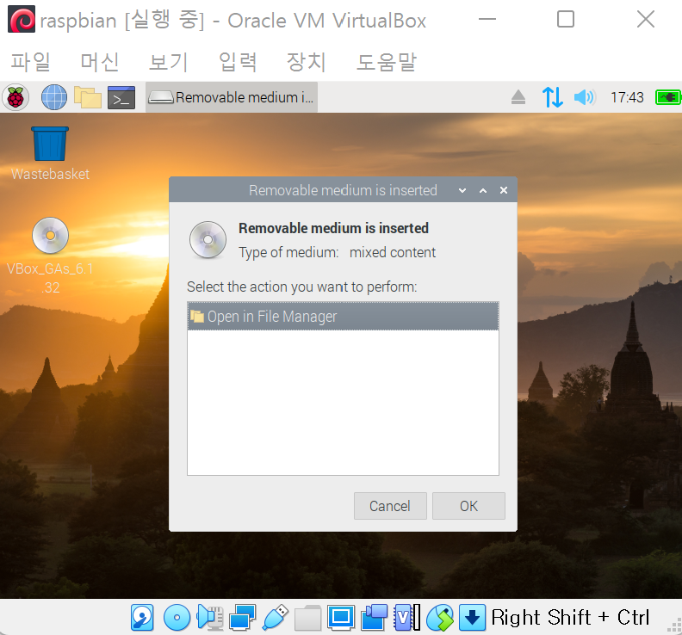
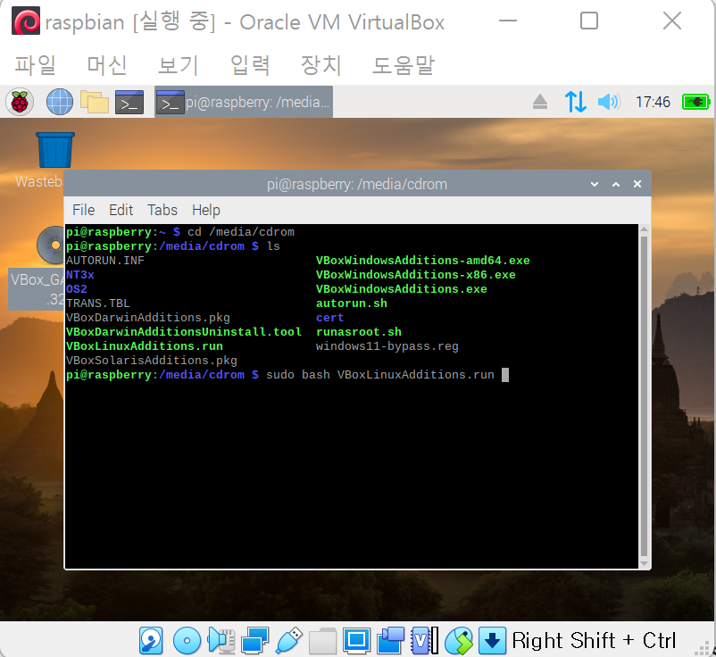
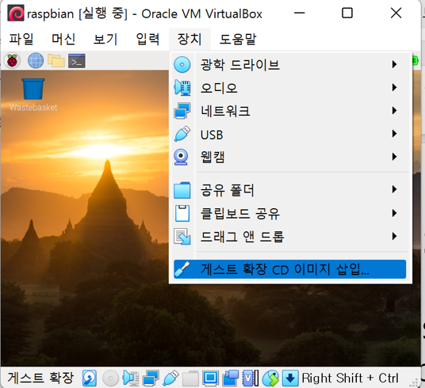
Extensions 설치
$ cd /media/cdrom
$ sudo bash VBoxLinuxAdditions.run
$ sudo reboot

Slide 27
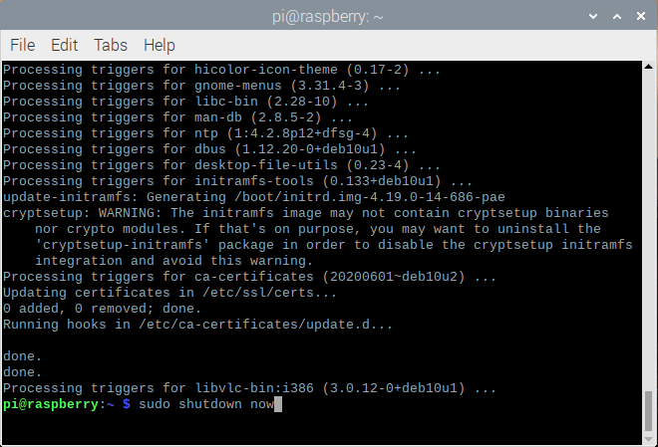
Raspbian update and upgrade
Linux를 정기적으로 update하고 upgrade 한다.
$ sudo apt update
$ sudo apt upgrade

Slide 28
Raspbian 사용, Python
Raspbian을 가동한 후 Terminal을 연다.
$ python
Python 2.7 버전을 실행시킨다.
$ python3
Python 3.7 버전을 실행시킨다.
$ ls
현재 디렉토리의 내용을 보여준다. (list)
$ sudo shutdown now
시스템을 끈다. (shutdown)
루트권한이 필요한 경우 sudo를 사용한다.

